Slide 1
Onderhoud
Maaiers

Slide 2
Opdracht 1
Naam van het onderdeel | Plaats van het onderdeel | Wat doet dit onderdeel (functie) | Geef aan wat volgens de handleiding de vervang criteria zijn
Deutz-Fahr | Deutz-Fahr | Deutz-Fahr | Deutz-Fahr
Doek | Ombouw | Rond vliegende delen vangen | Bij gaten of scheuren
Messen | Aan de mesbout onder de trommel | Gewas snijden | Als de messen versleten zijn. Zichtbaar aan slecht maairesultaat
Mespen / meshouder | Verbinding tussen trommel en mes | Laat de messen scharnieren | Minimale diameter mespen is 7mm, als punt meshouder is afgesleten tot aan de mespen
Steunschotels | Onder de trommel | Begeleid de maaier over de zode | Bij grove beschadiging zoals gaten scheuren etc.
Ontgrendeltouw | Van Trekker naar vergrendelpal | Maakt ontgrendelen vanuit de tractor mogelijk | Door gesleten en te kort geworden
Kuhn | Kuhn | Kuhn | Kuhn
V-snaar | Achterop de machine tussen de haakse overbrengingen van aftakas en maaibalk | Aandrijven en extra beveiliging | Zodra de V-snaren onder in de groeven op de poelies gaan lopen.
Ontgrendeltouw | Tussen tractor en vergrendelpal | Ontgrendelen mogelijk maken vanuit tractor | Doorgesleten of te kort
Beschermdoek | ombouw | Vliegende delen vangen | Bij gaten en scheuren
Messen | Aan de mesbouten | Gras snijden | Lengte van hart bout tot punt mes min. 65mm. breedte van punt (10mm vanaf de schijf) moet min. 34mm zijn. Afstand rand boutgat tot kop kant mes min. 9mm.
Mesbout | Tussen schijf en mes | Laat mes scharnieren | Minimaal 15 mm doorsnede bout. Dikte moer min. 5mm.
glijsloffen | Onder de machine | Maaibalk over bodem begeleiden | doorgesleten

Slide 3
Opdracht 2
Vanaf de tussenas 1 wordt as 2 aangedreven, die via de vrijwielkoppeling 3 V-riemschijf 4 aandrijft. Koppeling 3 dient ervoor om de machine gelegenheid te geven door te kunnen draaien wanneer de aftakas stopt. V-snaren 5 drijven poelie 6, as 7 en conische tandwielen 8 aan. Daardoor gaan as 9, conische tandwielen 10 en verticale assen 11 draaien. Deze assen zijn verbonden aan de trommels 12, die de maai borden 13 en de meshouders 14 ronddraaien kunnen.Aan meshouder 14 is een pen geklonken met ronde kop, waaromheen de mesjes 15 kunnen scharnieren. Door de meshouder met een speciale hefboom omlaag te drukken veert deze zover mee dat een mesje over de kop geschoven kan worden. Door loslaten veert deze kop omhoog tegen het maai bord waardoor het mes opgesloten zit.
De trommel steunt op een los om as 11 draaibare schotel 16 die op de grond rust. Door de afstand tussen schotel en mesje wordt de maaidiepte of stoppellengte bepaald. Soms worden verwisselbare schotels of vulringen toegepast. Ook traploos instelbare schotels komen voor. Deze laatste oplossing verdient uiteraard de voorkeur. Frame 17 dat de maaitrommels bevat scharniert om as 7 aan frame 18 dat weer aan het driepuntsraam 19 is bevestigd. Bij het raken van een obstakel kan de hele machine achteruit scharnieren om draaipunt 20. Frame 18 wordt vastgehouden door haak 21 die geholpen door veer 22 pen 23 vasthoudt. Bij een botsing met een steen of in te zwaar gewas alsook op transport laat haak 20 los en zwaait de hele machine achteruit.

Slide 4
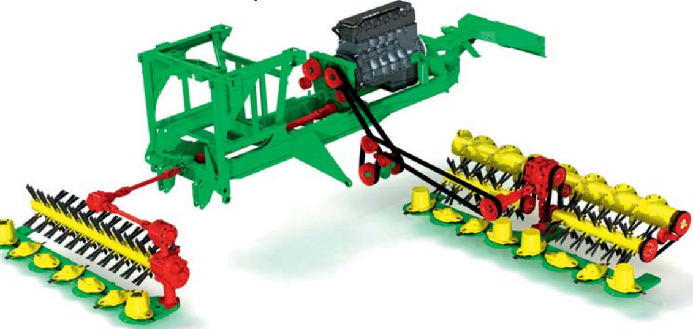
Opdracht 3
Beschrijf in je eigen woorden welke onderdelen je in de aandrijflijn van de frontmaaier ziet. Begin bij de motor.
Motor – tandwielkast met lamellen koppeling – cardanas – vrijloop koppeling – Haakse overbrenging – tussen as – Haakse overbrenging – tandwielkast naar kneuzer met versnellingen en naar maaibalk - maaibalk
Beschrijf in je eigen woorden welke onderdelen je in de aandrijflijn van de zijmaaier ziet neem daarbij ook de kneuzer en de kantvijzel mee. Begin met het benoemen van de onderdelen bij de motor.
Motor – tandwielkast met lamellen koppeling – Poelie voor multiriem – eerste Multiriem – Tussen as – tweede multiriem – Vrijloopkoppeling – Tandwielkast met transmissie voor kneuzer en maaibalk – kneuzeras – V-snaren – kantvijzel

Slide 5
Opdracht 4
Beveiliging | instelling
slipkoppeling | Door veer te vervangen voor zwaardere
opstakelbeveiliging | De veer op de opstakelbeveiliging staat standaard op 96mm ingesteld. Als dit te slap is, kun je hem maximaal bijstellen tot 91mm.
vrijloopkoppeling | De veerspanning kan te ligt zijn. Dan is er een andere te monteren. Normaal gesproken is dit nooit nodig.

Slide 6
Opdracht 5
SAE | Het kiezen van een motorolie viscositeit: De meest gebuikte classificatie komt van de Society of Automotive Engineers (SAE),Hoe hoger het cijfer hoe dikker de olie is! Iedereen heeft het wel eens gezien 5W-30 op een olie blik/fles of wat dan ook.
ISO | Viscositietsclassificatie en betekend hetzelfde als SAE
DIN | Het Deutsches Institut für Normung (afgekort DIN) is de Duitse nationale normeringsinstantie
API | De API-indeling voor motorolie kent een tweetal categorieën. De C-klassen (“commercial”) zijn bedoeld voor toepassing in dieselmotoren, de S-typen (“service fill”) voor benzinemotoren.
NLGI | De NLGI-indeling voor smeervetten kent negen penetratieklassen die smeervetten indelen naar hun consistentie (stijfheid).

Slide 7
Opdracht 6
Onderdeel | Soort | eigenschappen | Hoeveelheid
Maaibalk | Mineraalolie SAE 80W90 Klasse API GL5 Of Synthetische olie SAE 80W90 | EP (Extreme Pressure) transmissieolie aanbevolen voor hypoïde tandwielen opererend onder zware omstandigheden en voor zeer zwaar belaste tandwielen in het algemeen, met name die onderworpen zijn aan dynamische belastingen | Na de eerste 10 uur en daarna elke 200 uur of aan het eind van het seizoen. GMD 20: 1,7 Liter
Haakse aandrijving | Mineraalolie SAE 80W90 Klasse API GL5 Of Synthetische olie SAE 80W90 | EP (Extreme Pressure) transmissieolie aanbevolen voor hypoïde tandwielen opererend onder zware omstandigheden en voor zeer zwaar belaste tandwielen in het algemeen, met name die onderworpen zijn aan dynamische belastingen | Na de eerste 10 uur en daarna elke 200 uur of aan het eind van het seizoen. GDM 20: 0,25 Liter
Alle vetnippels | Universeel vet van klasse NLGI 2 | NLGI 2 en 3 vetten worden veel gebruikt voor de smering van wentellagers. Vetten bedoeld voor chassismering van voertuigen vallen doorgaans ook in de NLGI 2 klasse. | Alle 50 draaiuren de aftakas
Zuigerstang van cilinder | Universeel vet van klasse NLGI 2 | NLGI 2 en 3 vetten worden veel gebruikt voor de smering van wentellagers. Vetten bedoeld voor chassismering van voertuigen vallen doorgaans ook in de NLGI 2 klasse. | Alle 50 draaiuren

